Slide 1

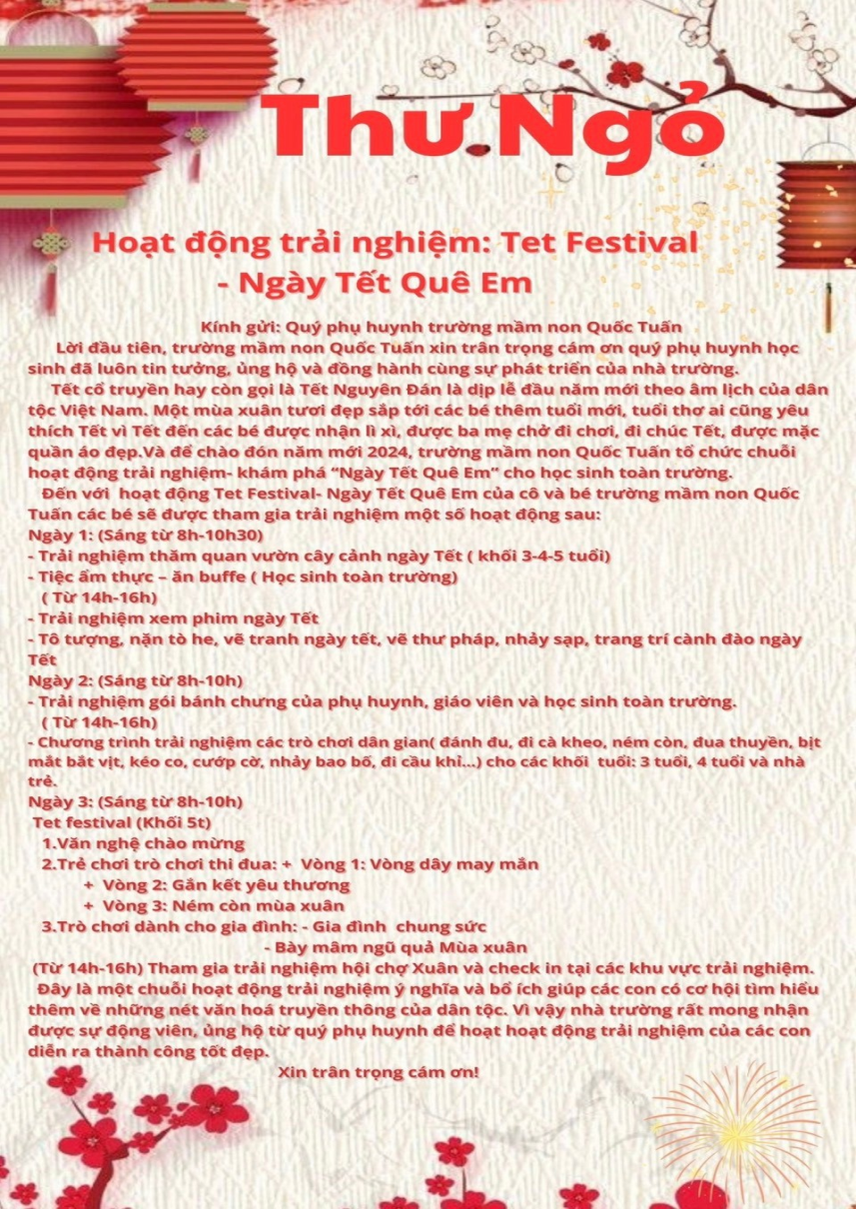
TRANG TRÍ CÀNH ĐÀO ĐÓN TẾT
Lớp 3c3
Hoa đào ngày tết được xem là biểu tượng riêng của mùa xuân, nói đến hoa đào là nghĩ ngay đến tết cổ truyền của dân tộc, cứ mỗi dịp tết đến là mọi người nô nức đi chọn cho mình những cành đào đẹp. Không chỉ tô điểm cho không gian ngày Tết thêm ấm cúng, tươi vui, hoa đào còn tượng trưng cho sự may mắn, tài lộc, thịnh vượng. Hòa chung không khí ngày hội tết quê em “Tetfestival” của trường mầm non Quốc Tuấn các bé lớp 3 tuổi C3 cùng trang trí dán hoa đào đón tết.

Slide 2
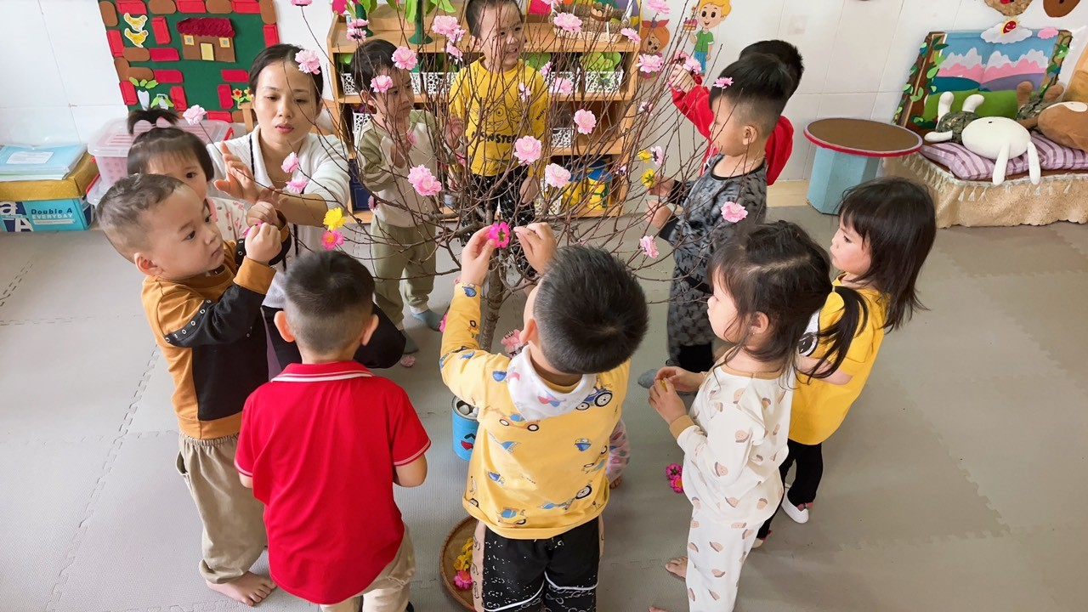

Slide 3
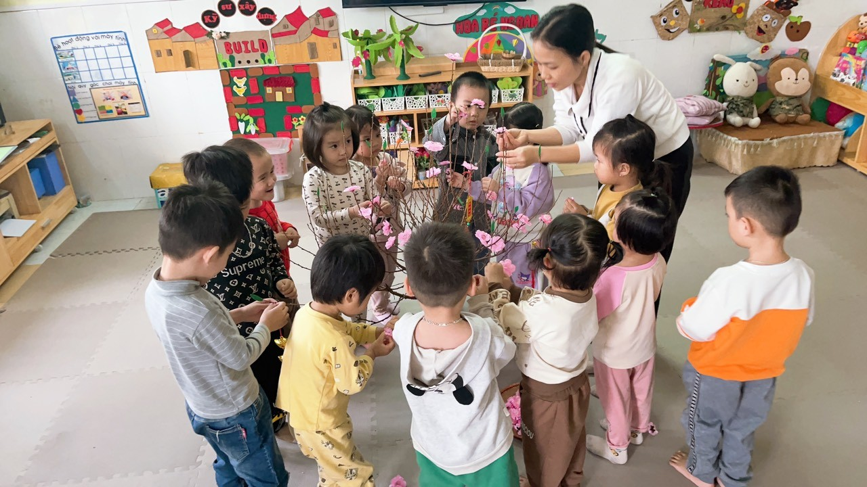

Slide 4
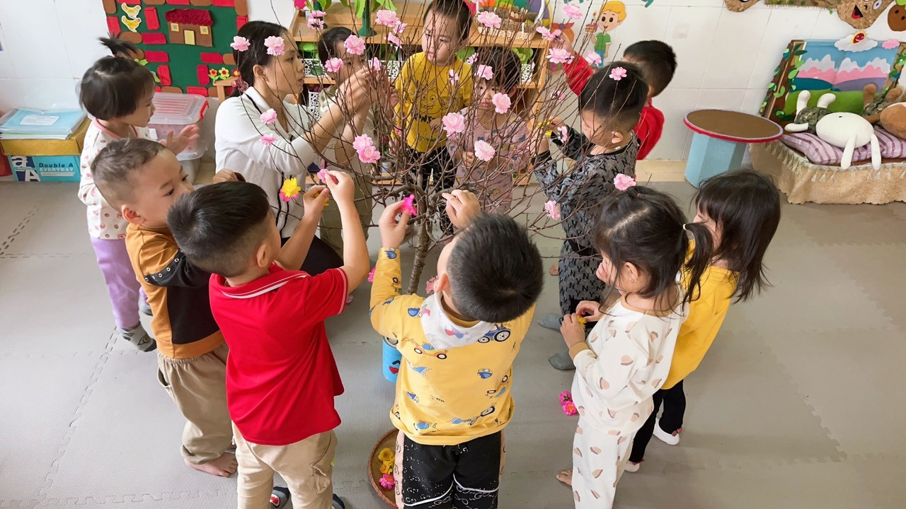

Slide 5
